Slide 1
Inklusive Bildung

Slide 2
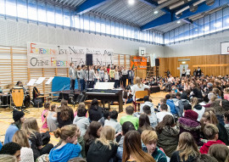
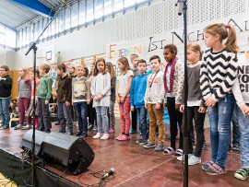
Menschenrechtstag
Workshop zum Menschenrechtstag am Donnerstag, 07.Dezember 2017
1. + 2. Stunde: Gemeinsames Programm im Turnsaal
Verantwortlich: PRAD, ROT
Verantwortliche für MUSIK: LEO + ME-Team
Klasse | LehrerInnen | Thema für 3. – 5./6. Stunde
1A | LOD + STEU + KROI + KRÖ + SRD | Ich tu’s (Plastik)
1B | STAU + DORN + TROE | Müllsammeln Stadt Graz
1C | PRAD + LBÖH + KOP + MAI | Exkursion
1D | GAI + MC + RIG + STRA | Exkursion
2A | HÖG + MUCK + WRE | Workshop: fair play – fair pay
2B | KAP + PAY + ROT + TST | Tierwelt in Menschenhand
2C | SCHJ + REIJ + TN | SDGs und lokale Umsetzung
2D | PET + MAI + FA + KD | Workshop: Feinstaub in Graz
3A | PIU + HAB + EDEL + GL + HAL | Workshop: Die bittere Seite der Schokolade
3B | RIM + GÖL + HK + NIM | Eine unbequeme Wahrheit
3C | HAR + KEM + FM | Energie-workshop
3D | STER + SCHI + OSOU | Film „Al Gore“
3E | MER + (SWM) + HA + SUN | Nahrung und Müll
4A | LAG + FF + TOM | Ernährung in Europa
4B | BERA + RAP + NEUJ + SAN | Workshop: Jeans on the move
4C | HOCH + MON + KAR | Bad Pet
4D | SCHK + GRI + VOD | Ernährung in Europa
5A | MAK + KR + ROT + STA | Murkraftwerk explained
5B | WEB + HUL + MÜT | Workshop: Was ist Rassismus?
5C | ORN + MM + ORL | Film „Lip Dub“
6A | PLM + KOR | Workshop: Nachhaltigkeit/Holz/Wald
6B | RAFF + KÖGA + PF | ZAMG - Besichtigung
6C | HOM + RIE + ZACH | Ökologischer Footprint
7A | Workshops mit: | HOF, HM, MÖE, POK, PURK, RAB
7B
7C
8A | SDO + PÖT | Feinstaubbelastung
8B | RAH + HÜTS | Murkraftwerkrecherche und Diskussion
8C | DIP + KIB | Young caritas

Slide 3
LGBTIQ -Workshops
3. Klassen
  November
6. Klassen
  März

Slide 4
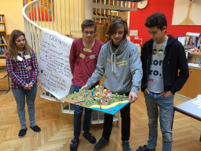
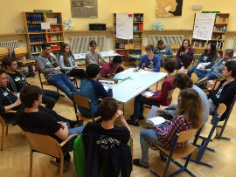
„Demokratie Bausteine“- Planspiel
7.Klassen
Beginn 2. Semester
Dauer: Sechs Stunden
Autoren.: Daniela Köck, Georg Tafner (Hrsg.)

Slide 5
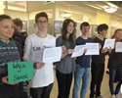

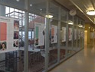
Internationaler Frauentag

Slide 6
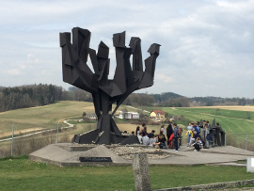
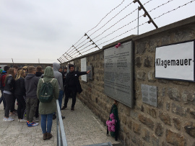
Tag gegen Gewalt und Rassismus (5. Mai)
4.Klasen
7.Klassen

Slide 7
SchülerInnenplenum –SchülerInnenrat
SchülerInnenrat
  Viermal pro Jahr
  1.+2. Klassen/3.+4. Klassen/Oberstufe
  Moderiert durch LehrerInnen
SchülerInnenplenum
  Einmal pro Schuljahr
  5.+6. Klassen/ 7.+8. Klassen
  Letztes Schuljahr :Populismus/Dieses Schuljahr: Hunger
  Drei Stunden
  Impulsreferate
  SchülerInnenarbeitsgruppen mit Präsentation, Gruppen werden werden von SchülerInnen geleitet

Slide 8
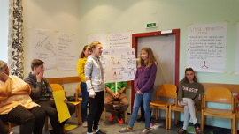
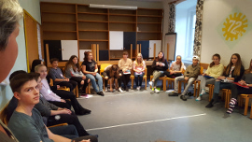
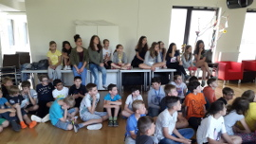
Peace Peers

Slide 9
Integrationsklassen
Unterstufe: NMS
In zwei von 6 Klassen pro Jahrgang Kinder mit SPF

Slide 10
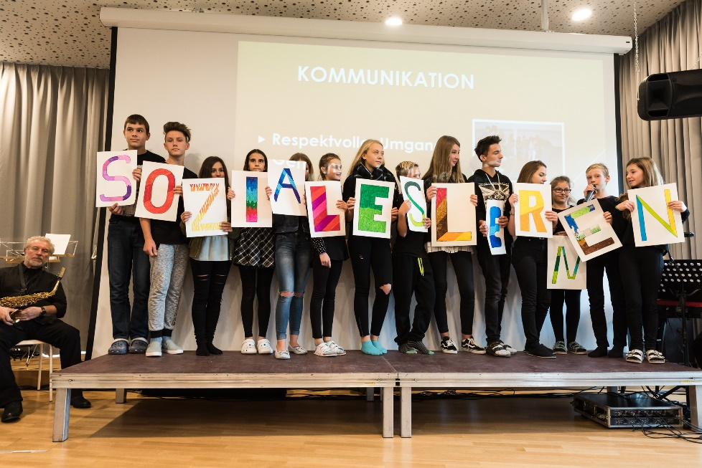
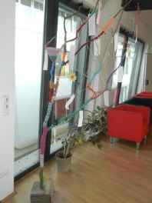
Soziales Lernen
Eine Stunde pro Woche
Themen der Klasse
Eigener Lehrplan
Philosophieren mit Kindern

